Slide 1

2023
DATA ANALYSIS
for APT price prediction in Seoul
Team ‘K2S2’
Notes:
안녕하세요 저희 팀 이름은 K2S2입니다 저희 소개는 마지막 느낀점과함께 발표드리도록하겠습니다.

Slide 2
1
프로젝트 배경 및 목적
프로젝트 주제, 개요
CONTENTS
2
데이터 분석
회귀분석을 통한 분석 과정
3
결론
결론과 향후 과제
4
팀소개 & 느낀점
파트 분배, 과제 후 느낀점
Notes:
발표 순서로는 프로젝트 배경 및 목적, 데이터 분석 과 모델링, 결론,그리고 마지막으로 팀소개와 느낀점으로 진행되겠습니다

Slide 3
프로젝트 배경 및 목적
01
주제 선정
프로젝트 진행 과정
프로젝트 목적
Notes:
처음으로는 프로젝트 배경 및 목적입니다
부제로는 주제선정. 프로젝트 진행 과정, 프로젝트 목적이 있습니다

Slide 4

프로젝트 주제
서울시 아파트 가격의 변화 예측
지난 15년 간의 데이터를 이용하여 서울시 아파트 가격에 대한 예측을 하고자 했다.
Notes:
저희팀의 주제는 서울시 아파트 가격 변화의 예측입니다.

Slide 5
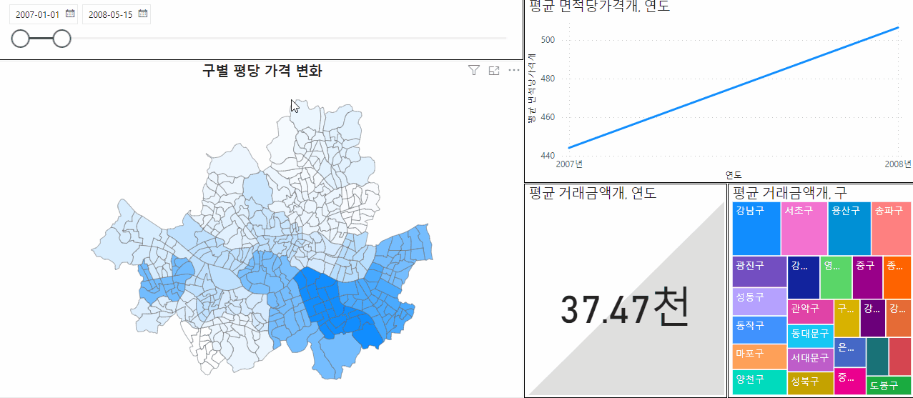
2007년부터 현재까지의 서울시 아파트 가격 변동
Notes:
먼저, 2007년 부터 현재까지 15년간 서울시의 아파트 가격 변화를 시각화하여 간단하게 보여드리겠습니다.
다음으로는 저희의 분석 목적입니다

Slide 6
프로젝트 목적
가격과 연관 있는 변수 탐색
미래 가격 변동 추이 제시
연관성 높은 독립변수 탐색
독립변수의 변화에 따른 예측
다중공선성, p value 비교
적합한 회귀 모델 선택
Notes:
아파트 매매 가격과 변수들과의 분석을 통해 다중공선성을 줄이고 적합성을 높일 수 있는 독립 변수를 탐색하고자 하며,
또한 변수 변화에 따른 미래 부동산 가격 예측을 동시에 얻어내고자 하였습니다.

Slide 7
프로젝트 개요
주제 선정 이유
서울시 아파트 가격 변동을 예측하여,
적당한 매입, 매도 시기를 도출하고자 했다.
Day1 주제 선정, 데이터 수집
Day2~5 분석 설계, 데이터 분석
Day6~7 결론 도출, 시각화 자료 제작
Day8~9 수정 보완
워크 플로우
프로젝트 진행 순서
사용툴
1. 주제 선정 및 데이터 수집
2. 데이터 분석 설계
3. 데이터 분석
4. 결론 도출 및 해석
Python, Google Colab, PowerBI, Github,
ScreenToGif
사용 데이터
국토교통부, 실거래가 정보(서울시 아파트 매매가)
금융위원회, 주식시세정보
우리은행, 기간별환율정보(USD)
통계청, 소비자물가지수
한국은행경제통계시스템
Notes:
전체적인 프로젝트 개요입니다. 주제 선정 이유는 서울시 아파트 가격예측을 통해 적적한 거래 시기를 도출하기 위함이며 ,
진행 순서로는 첫째날 주제 선정및 데이터 수집, 다섯째날까지 모형 설계 및 데이터 분석, 일곱째날까지 결론 도출과 시각화 자료 작성 그리고 마지막으로 수정 보완작업을 마쳤습니다.
사용 Tool 은 Python, Google Colab, PowerBI, Github, Notion, ScreenToGif 를 사용하였습니다.
마지막으로 사용 데이터는 국토부, 금융위, 우리은행, 통계청, 한국은행의 데이터를 사용하였습니다.

Slide 8
데이터 분석
02
데이터 소개
데이터 분석 결과
데이터 분석 과정
Notes:
데이터 분석과 모델링입니다
데이터 소개 , 데이터별 모델링 결과 마지막으로 데이터 분석 과정이 있겠습니다.

Slide 9
데이터 설명
종속변수
독립변수
▪ 개요
2007.01 ~ 2023.02
서울시 아파트 매매 실거래가 데이터
(주소(구,동), 전용면적, 거래금액,
층, 건축년도, 계약일)
▪ 데이터 파일
아파트_실거래가.csv
1
2
① 주택담보 대출금리
② 달러, 엔화, 유로
③ 소비자물가지수
④ 코스피, 코스닥
⑤ 무담보콜금리, KORIBOR(3개월), CD금리(91일),
국고채금리(1년/10년)
▪ 데이터 파일
finaldata.csv
DATA
DATA
CONNECT
RESULT
How
서울시 아파트 매매가에 영향을 주는 변수들을 탐색하여,
앞으로의 매매가 변동을 예측하기 위한 분석을 진행.
Goal
매매가 변동 예측 모델을 만들어,
적당한 서울시 아파트 매매 시기를 알아본다.
Notes:
데이터를 설명드리겠습니다
데이터 1번에서는 종속 변수인 아파트 평당 가격과 서울시 행정구, 면적, 층, 건축년도, 계약일 데이터를 사용하였고
데이터 2번에서는 주택담보대출금리, 달러, 엔화, 유로 환율, 소비자물가지수, 코스피 / 코스닥 종가, 무담보콜금리, KORIBOR, CD, 1년 솨 10년 국고채금리 데이터를 사용하였습니다.
이를통해 매매가에 영향을 주는 변수들을 모델링 분석하여 적절한 예측 모델을 선정하여 적절한 매매 시기를 예측해 보았습니다.

Slide 10
전처리 과정
① 종속변수 (서울시 아파트 매매 실거래가)
▪ 데이터 분리
2007~2022년 데이터 : 분석 및 학습 진행
2023년 데이터 : 추후 학습모델의 예측가와 비교할 데이터셋
▪ 그룹화
서울시 / 구별로 groupby, 계약일을 년-월 단위로 묶음.
▪ 컬럼 추가
‘면적당 가격 평균’ = 거래금액/전용면적
② 독립변수
▪ 시간 단위 통일
년-월 (일 단위로 기록된 변수들은 평균가로 변환)
Notes:
데이터 전처리 과정을 간략히 말씀드리겠습니다.
먼저 종속 변수인 서울시 아파트 매매 실거래가는
-2007년 ~ 2022년 데이터는 분석 자료로 2003년 데이터는 분석한 예측가와 비교하는 자료로 분리하였습니다.
-데이터를 서울시 행정구별로 group화 하였고 계약일을 년-월로 분류하였습니다.
-전용면적 별로 다양한 가격을 평당 가격으로 이용하고자 새로운 컬럼을 추가하였습니다.
독립변수는 각 변수별로 일 단위 자료를 월 단위 자료로 일치시켰습니다.
추가적으로 왼쪽 아래에 링크를 통해 어떻게 분석을 하였는지 코드를 적어둔 페이지가있습니다 각 페이지마다 분석 코드가 있으니 궁금하실리는.. 없겠지만 혹시 모르니 참고해주시면 감사하겠습니다
심화분석으로 넘어가겠습니다.

Slide 11
데이터 분석 과정
1
2
3
4
서울시 전체 (전처리 전) /
서울시 전체 (전처리 후) /
행정구별 데이터
3가지 경우의 OLS 분석 (R-squared,P-value값)
독립변수 간 상관성 분석 (상관계수, 다중공선성),
R-squared 값을 높여주는
연관성 높은 변수만 남기기
구별 데이터로
회귀모델 학습 & 평가
예측 결과 확인
(2023년 데이터랑 값 비교)
Notes:
다음으로는 데이터 분석입니다.
-서울시 전체, 행정구별 데이터로 OLS 최소자승법 선형회귀분석을 실시하였고,
-독립변수 간 다중공선성이 낮고 모델의 적합성이 높은 변수를 탐색하였습니다.
-이를 위해 구별 데이터로 회귀모델 학습 및 평가를 진행하였고
-모델 예측결과를 도출하여 2023년 데이터값과 비교하였습니다.

Slide 12
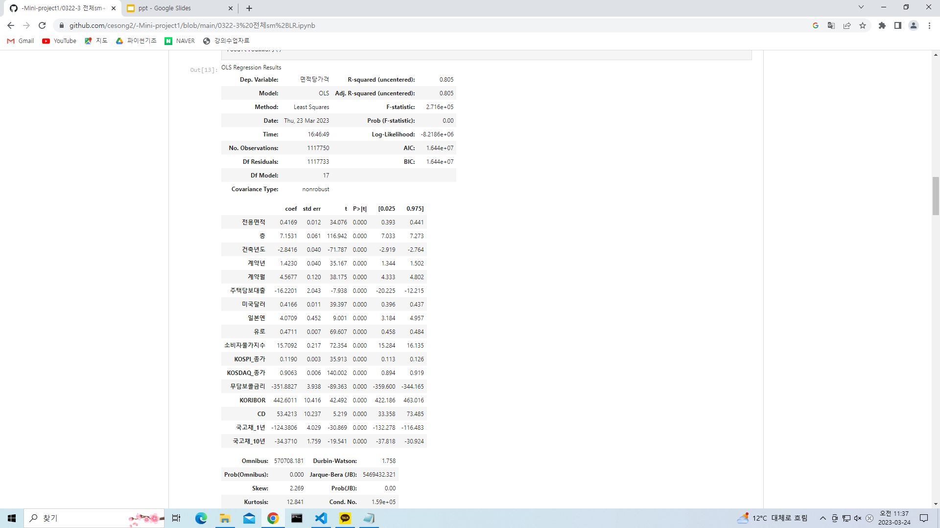
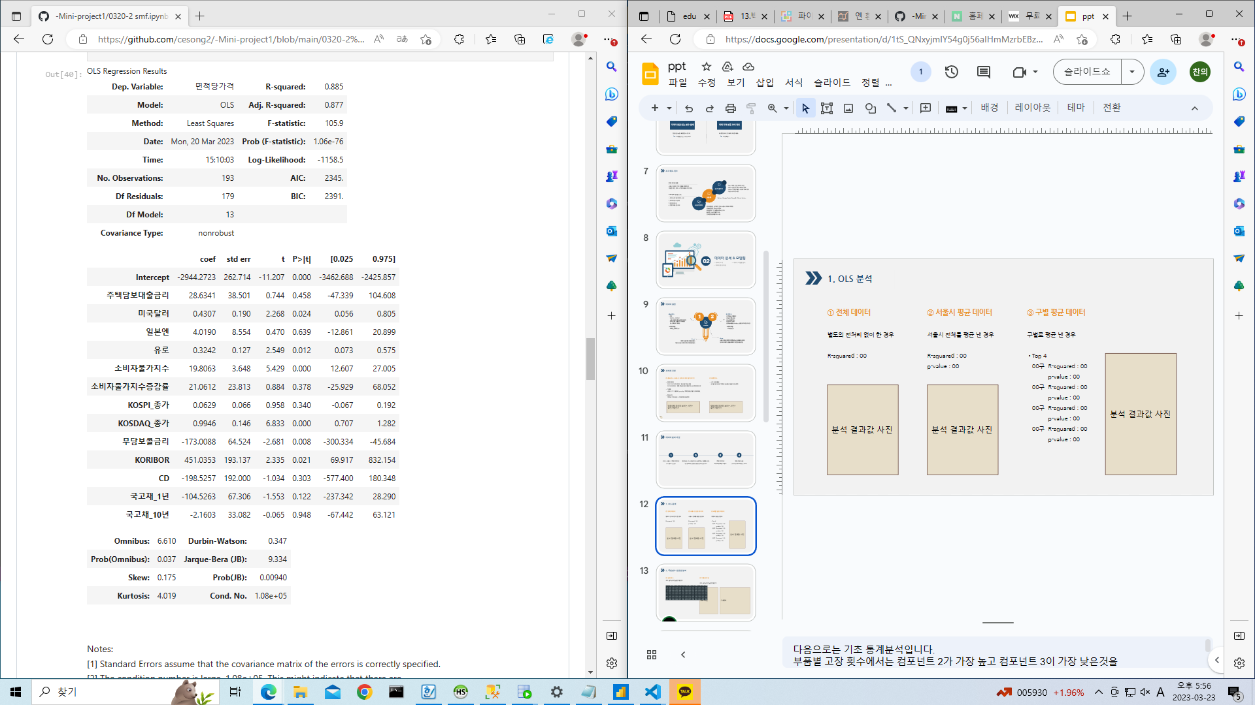
1. OLS 분석
① 전체 데이터 : 별도의 전처리 없이 한 경우
R-squared : 0.805
② 서울시 평균 데이터 : 서울시 전체를 평균 낸 경우
R-squared : 0.885
③ 행정구별 평균 데이터 : 구별로 평균 낸 경우
▪Top 4
중랑구 R-squared : 0.642
성북구 R-squared : 0.637
은평구 R-squared : 0.631
서대문구 R-squared : 0.624
행정구 | R-squared
중랑구 | 0.642
성북구 | 0.637
은평구 | 0.631
서대문구 | 0.624
성동구 | 0.608
노원구 | 0.602
강북구 | 0.601
동대문구 | 0.585
마포구 | 0.552
관악구 | 0.549
강서구 | 0.548
중구 | 0.543
금천구 | 0.532
도봉구 | 0.525
광진구 | 0.522
동작구 | 0.512
영등포구 | 0.488
종로구 | 0.474
양천구 | 0.462
구로구 | 0.44
용산구 | 0.408
강남구 | 0.405
서초구 | 0.405
강동구 | 0.373
송파구 | 0.339
Notes:
다음은 서울시 전체 데이터를 전처리전과 후별로 그리고 행정구별 R-squared 값을 비교하였습니다.
그 결과 서울시 전체는 전처리 후 R-squared가 0.885 로 상승하였고,
행정구별로는 중랑구가 0.642 로 가장 높은 모델 적합성을 보였습니다.

Slide 13
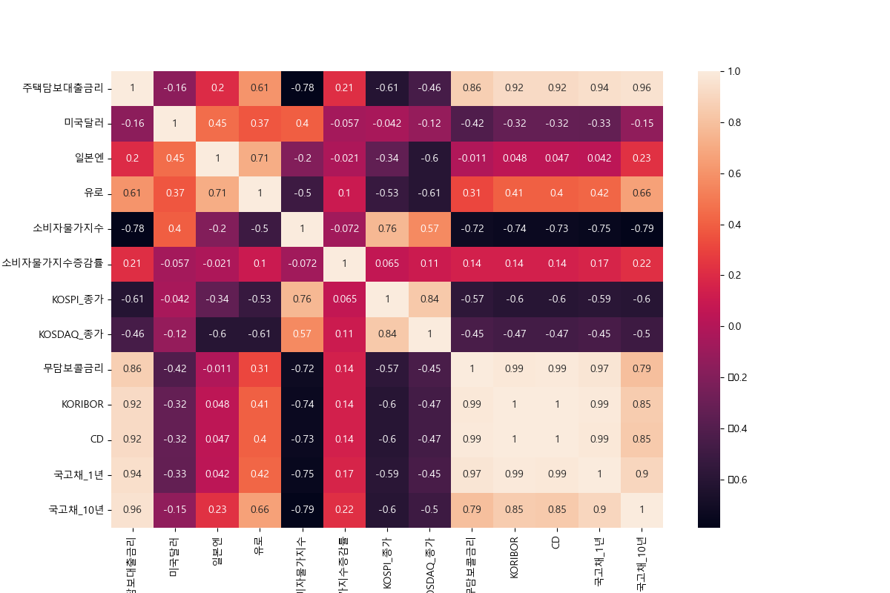
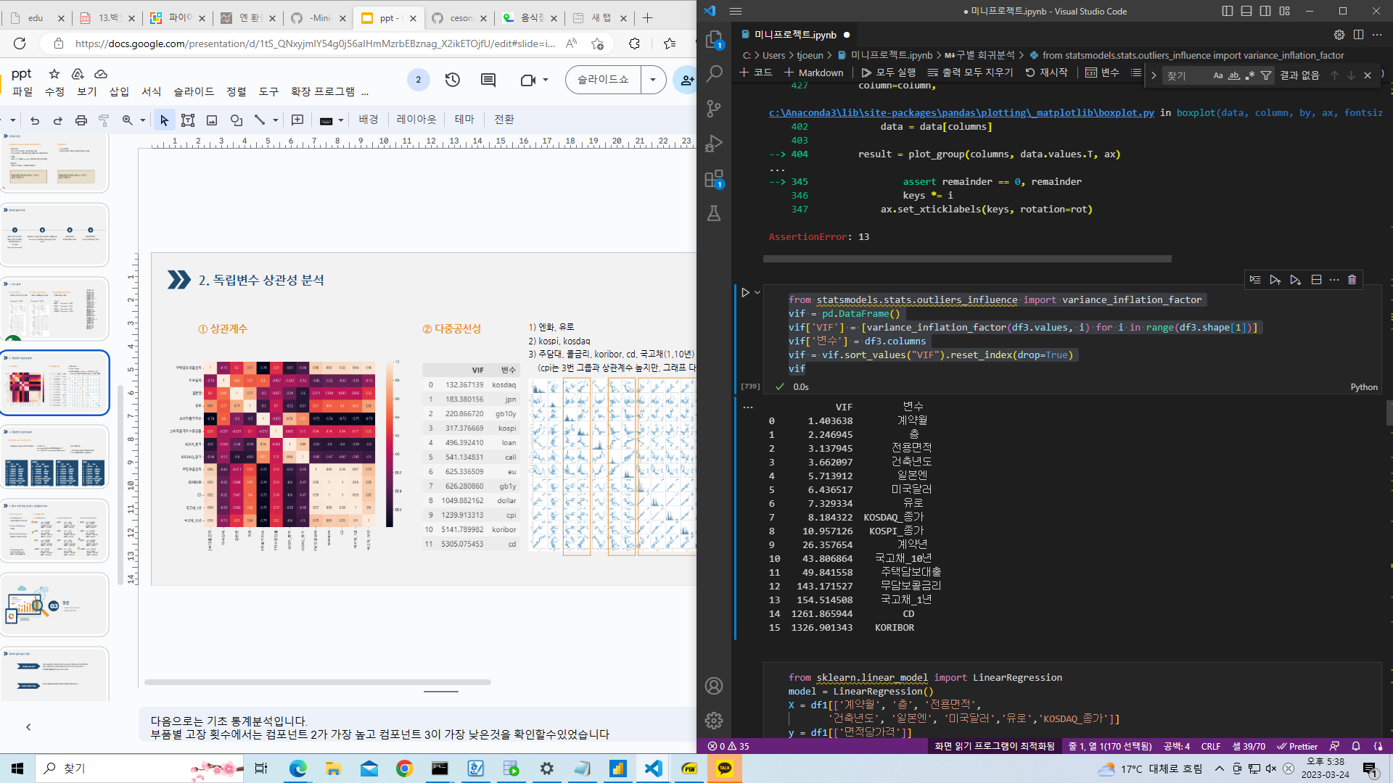
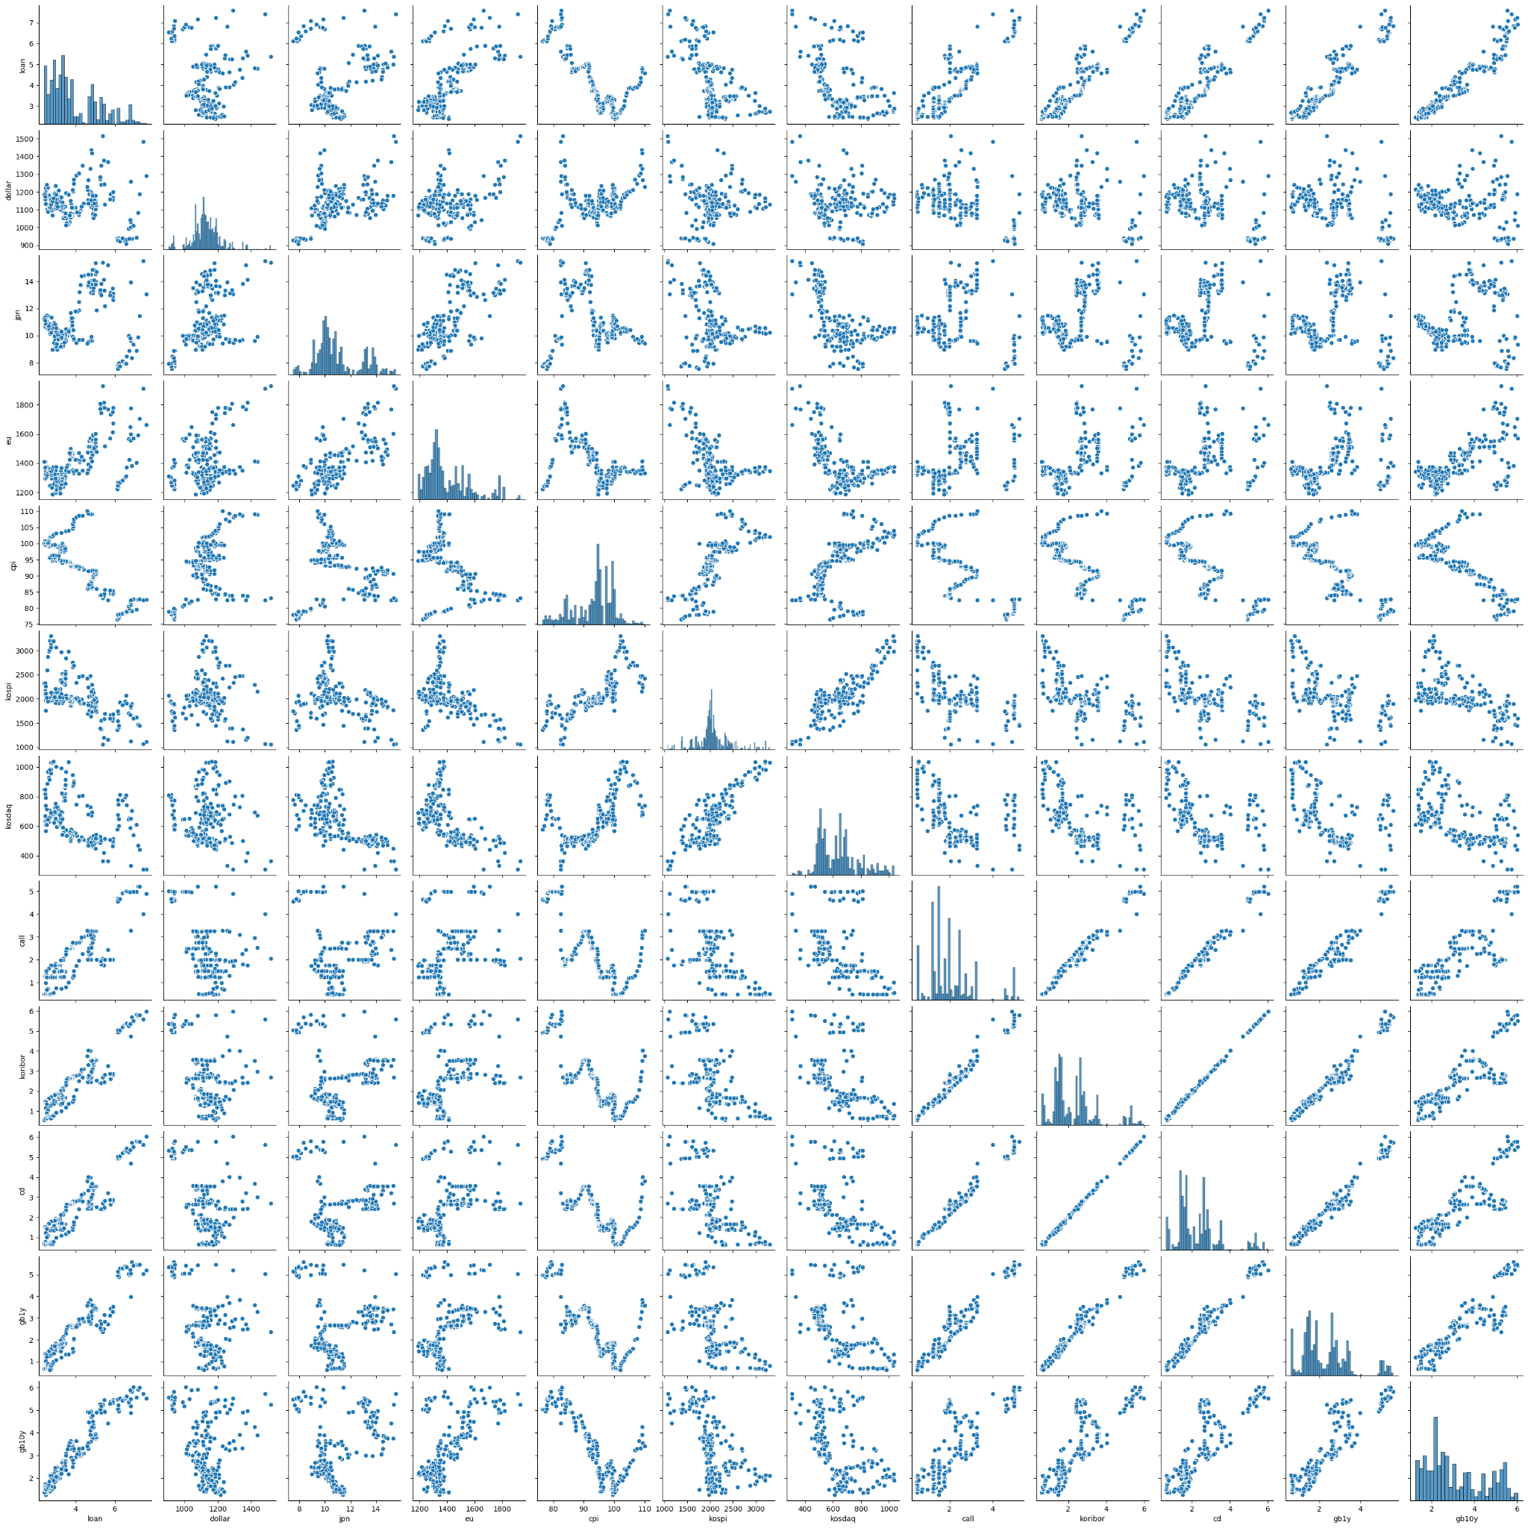
2. 독립변수 상관성 분석
① 상관계수
② 다중공선성
1) 환율 (엔화, 유로)
2) 주가 (kospi, kosdaq)
3) 금리 (주담대, 콜금리, koribor, cd, 국고채(1,10년))
(cpi는 3번 그룹과 상관계수 높지만, 그래프 다름)
Notes:
독립변수의 상관성을 상관계수와 다중공선성 그리고 Pairplot 그래프로 보았을 때
-상관계수는 환율, 주가, 금리 변수들 간의 계수가 높았으며
소비자물가지수는 KOSPI(주가)와 0.76으로 가장큰 양의 상관관계, 주택담보대출금리(금리)와는 -0.78 의 음의 상관관계가 있습니다.
-변수간에는 국고채, 주택담보대출금리, 콜금리 , KORIBOR 등 금리들 간에 영향을 많이 받아 다중공선성 VIF 값이 크게 나왔습니다.

Slide 14
2. 독립변수 상관성 분석
③ 구별 데이터 사용 & 연관성 높은 변수만 남기기
| VIF 순위가 구마다 다름
따라서, 구별로 분석.
| 적합한 변수 도출 과정
1. VIF가 높은 순서대로 변수를 제거
2. OLS 분석을 반복하며 r, p값을 비교
| VIF 10 이하인 변수를 사용해
회귀 분석 진행
은평구
-----------------------------------
VIF 변수
0 1.006628 층
1 1.030393 전용면적
2 1.056982 건축년도
3 1.334102 계약월
4 4.615210 일본엔
5 5.377316 미국달러
6 6.307534 KOSDAQ_종가
7 7.797948 유로
8 8.686680 KOSPI_종가
서대문구
-----------------------------------
VIF 변수
0 1.010470 전용면적
1 1.040466 층
2 1.095460 건축년도
3 1.372340 계약월
4 4.445222 일본엔
5 5.179834 KOSDAQ_종가
6 5.737198 미국달러
7 7.188304 유로
8 7.851818 KOSPI_종가
성북구
-----------------------------------
VIF 변수
0 1.016487 층
1 1.024922 전용면적
2 1.050183 건축년도
3 1.379832 계약월
4 4.310482 일본엔
5 5.447995 미국달러
6 5.526794 KOSDAQ_종가
7 7.579139 유로
8 7.783923 KOSPI_종가
중랑구
-----------------------------------
VIF 변수
0 1.034254 층
1 1.043395 전용면적
2 1.076151 건축년도
3 1.388016 계약월
4 4.758556 일본엔
5 5.285470 KOSDAQ_종가
6 6.238184 미국달러
7 7.092226 유로
8 8.035585 KOSPI_종가
Notes:
다음으로는 R-squared 값이 가장 컸던 4개 행정구별 다중공선성 순위는 동일하지 않았습니다.

Slide 15
3. 회귀 모델 학습 및 평가, 실제값과 비교
2023.01 '전용면적', '층', '건축년도' 실제 데이터
중랑구 사가정센트럴아이파크 10억(제곱미터당 8,928,572원)
112, 15, 2020
학습용 : 0.8898795575107963
검증용 : 0.8416635479358058
array([678.81404377])
학습용 : 1.0
검증용 : 0.7865943477476706
예측값 : 697.582967396768
학습용 : 0.9852686758392967
검증용 : 0.9085766683256069
예측값 : 781.0760987914331
성북구 길음뉴타운데시앙 5억2천(제곱미터당 6,582,278원)
79, 12, 1999
학습용 : 0.8721202134346807
검증용 : 0.7892909541721179
array([735.76582537])
학습용 : 1.0
검증용 : 0.6871258280801222
예측값 : 1101.5711330931329
학습용 : 0.985973802551428
검증용 : 0.9041695593754628
예측값 : 809.4425029752465
은평구 북한산래미안 6억7500(제곱미터당 8,544,303원)
79, 9, 2010
학습용 : 0.929171832828983
검증용 : 0.8352870385130098
array([861.11475381])
학습용 : 1.0
검증용 : 0.7508988397736686
예측값 : 1069.0247757066666
학습용 : 0.9849209062883701
검증용 : 0.8255129256889895
예측값 : 981.19961729127
서대문구 dmc래미안E편한세상 8억4천(제곱미터당 9,767,441원)
86, 4, 2012
학습용 : 0.8967782099785805
검증용 : 0.8100059775868633
array([1245.09399497])
학습용 : 1.0
검증용 : 0.653670666901039
예측값 : 1164.9703797199418
학습용 : 0.9832051298287168
검증용 : 0.8216475299921014
예측값 : 1093.4725507275784
① 회귀 모델 선택
② 모델별 결과
1) LinearRegression
: 오차범위가 가장 적음. 추천
2) DecisionTreeRegressor
: 과적합, 사용하기에
적합하지 않음
3) RandomForestRegressor
: 오차 범위가 1보다 큼
LinearRegression
중랑구 train : 0.890점
test : 0.842점
실거래가: 827.834
예측가 : 790.506
성북구 train : 0.872점
test : 0.789점
실거래가: 1094.741
예측가:1096.834
은평구 train : 0.929점
test : 0.835점
실거래가 : 989.959
예측가 : 950.821
서대문구 train : 0.897점
test : 0.810점
실거래가: 1088.542
예측가: 1083.869
DecisionTreeRegressor
중랑구 train : 1.0점
test : 0.776점
실거래가: 827.834
예측가: 946.068
성북구 train : 1.0점
test : 0.637점
실거래가: 1094.741
예측가: 1011.991
은평구 train : 1.0점
test : 0.795점
실거래가 : 989.959
예측가 : 1075.836
서대문구 train : 1.0점
test : 0.533점
실거래가: 1088.542
예측가: 1168.184
RandomForestRegressor
중랑구 train : 0.984점
test : 0.903점
실거래가: 827.834
예측가: 781.347
성북구 train : 0.987점
test : 0.903점
실거래가: 1094.943
예측가: 1038.58
은평구 train : 0.988점
test : 0.834점
실거래가 : 989.959
예측가 : 1023.471
서대문구 train : 0.981점
test : 0.799점
실거래가:1088.542
예측가: 1022.65
*
decisionTreeregressor과 randomForestRegressor는
예측값 1000개로 평균을 냈다.
Notes:
다음으로는 4개 행정구별로 성능이 좋은 회귀 모델을 찾기 위한 학습 및 평가를 하였고
예측 값 2023년 실제 값과 비교해 보았습니다.
그 결과 중랑구와 성북구의 예측가는 LinearRegression 모델에서 실제와 가장 근접하였고
. 은평구와 서대문구는 RandomForestRegressor 에서 가장 근접하였고
DecisionTreeRegressor 은 과적합으로 모델로서는 적합하지 않음을 알 수 있습니다.

Slide 16
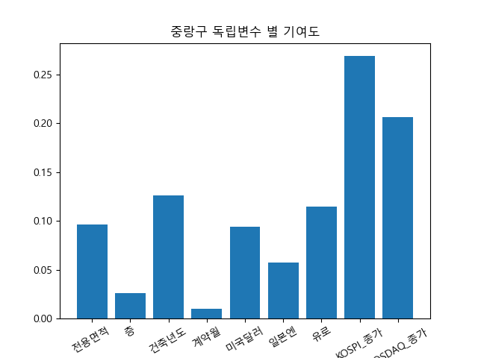
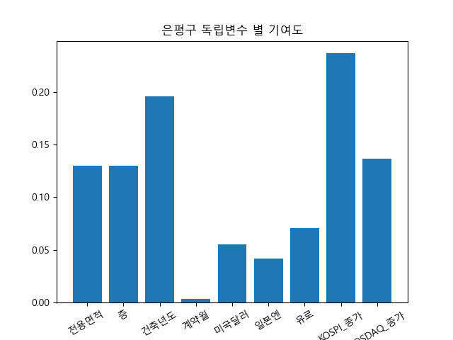
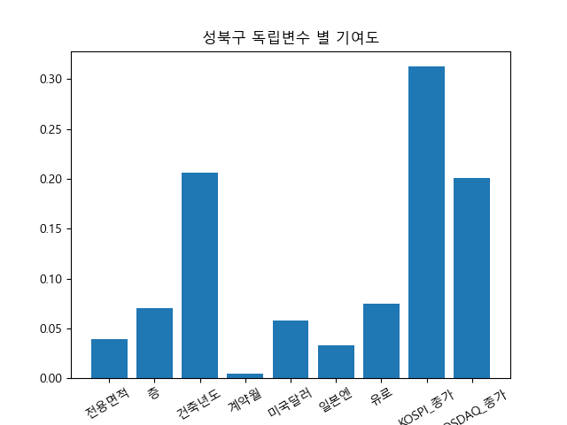
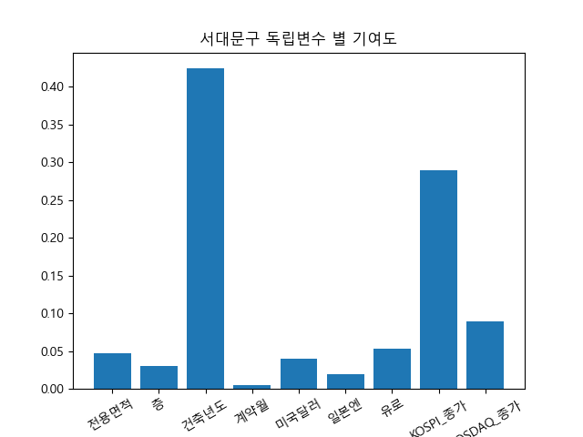
4. 연관성 높은 변수 시각화
분석 내용
GridSearchCV를 이용하여 최적의 하이퍼 파라미터를 알아보고자 했다.
결과값을 통해 구마다 독립변수들의 기여도 순위가 다르다는 것을 알 수 있다.

Slide 17
데이터 분석 결과 정리
같은 서울시라도 지역마다 연관성 있는 변수가 달라지는 것으로 확인됐다.
이번 프로젝트에서 상세히 알아본 네 지역에서는 건물 자체 특성(층, 전용면적, 건축년도)와 계약 월, 환율(일본엔, 미국달러,유로), 주가(KOSDAQ, KOSPI)의 영향을 많이 받는 것으로 보인다.
연관성 높은 변수
회귀 분석을 통해 모델링한 결과로 만들어낸 예측 모델 역시 지역에 따라 적합한 모델이 다른 것으로 나타났다.
LinearRegression 모델이 모든 지역에서 가장 오차범위가 적어서 적합하다고 보여지고, RandomForestRegressor 모델도 오차 범위가 LinearRegression보다는 크지만 사용하기엔 나쁘지 않은 정도로 나타났다. 다만, DecisionTreeRegressor 모델은 모든 지역에서 과적합이 발생하기 때문에 아파트 가격 예측에 사용하기에는 맞지 않는 것으로 유추된다.
아파트 매매가 예측
2023.01 '전용면적', '층', '건축년도' 실제 데이터
중랑구 사가정센트럴아이파크 10억(제곱미터당 8,928,572원)
112, 15, 2020
학습용 : 0.8898795575107963
검증용 : 0.8416635479358058
array([678.81404377])
학습용 : 1.0
검증용 : 0.7865943477476706
예측값 : 697.582967396768
학습용 : 0.9852686758392967
검증용 : 0.9085766683256069
예측값 : 781.0760987914331
성북구 길음뉴타운데시앙 5억2천(제곱미터당 6,582,278원)
79, 12, 1999
학습용 : 0.8721202134346807
검증용 : 0.7892909541721179
array([735.76582537])
학습용 : 1.0
검증용 : 0.6871258280801222
예측값 : 1101.5711330931329
학습용 : 0.985973802551428
검증용 : 0.9041695593754628
예측값 : 809.4425029752465
은평구 북한산래미안 6억7500(제곱미터당 8,544,303원)
79, 9, 2010
학습용 : 0.929171832828983
검증용 : 0.8352870385130098
array([861.11475381])
학습용 : 1.0
검증용 : 0.7508988397736686
예측값 : 1069.0247757066666
학습용 : 0.9849209062883701
검증용 : 0.8255129256889895
예측값 : 981.19961729127
서대문구 dmc래미안E편한세상 8억4천(제곱미터당 9,767,441원)
86, 4, 2012
학습용 : 0.8967782099785805
검증용 : 0.8100059775868633
array([1245.09399497])
학습용 : 1.0
검증용 : 0.653670666901039
예측값 : 1164.9703797199418
학습용 : 0.9832051298287168
검증용 : 0.8216475299921014
예측값 : 1093.4725507275784

Slide 18
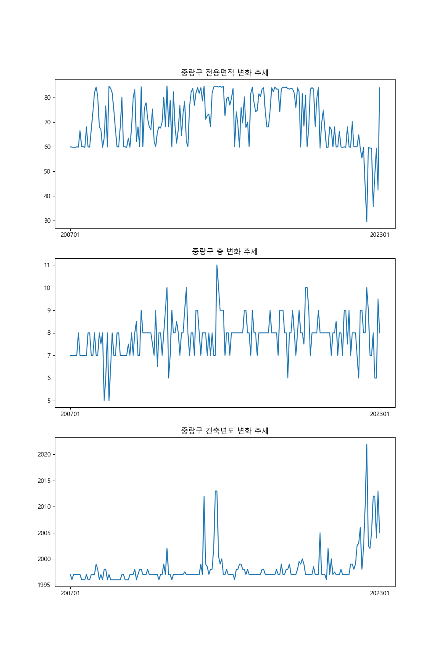
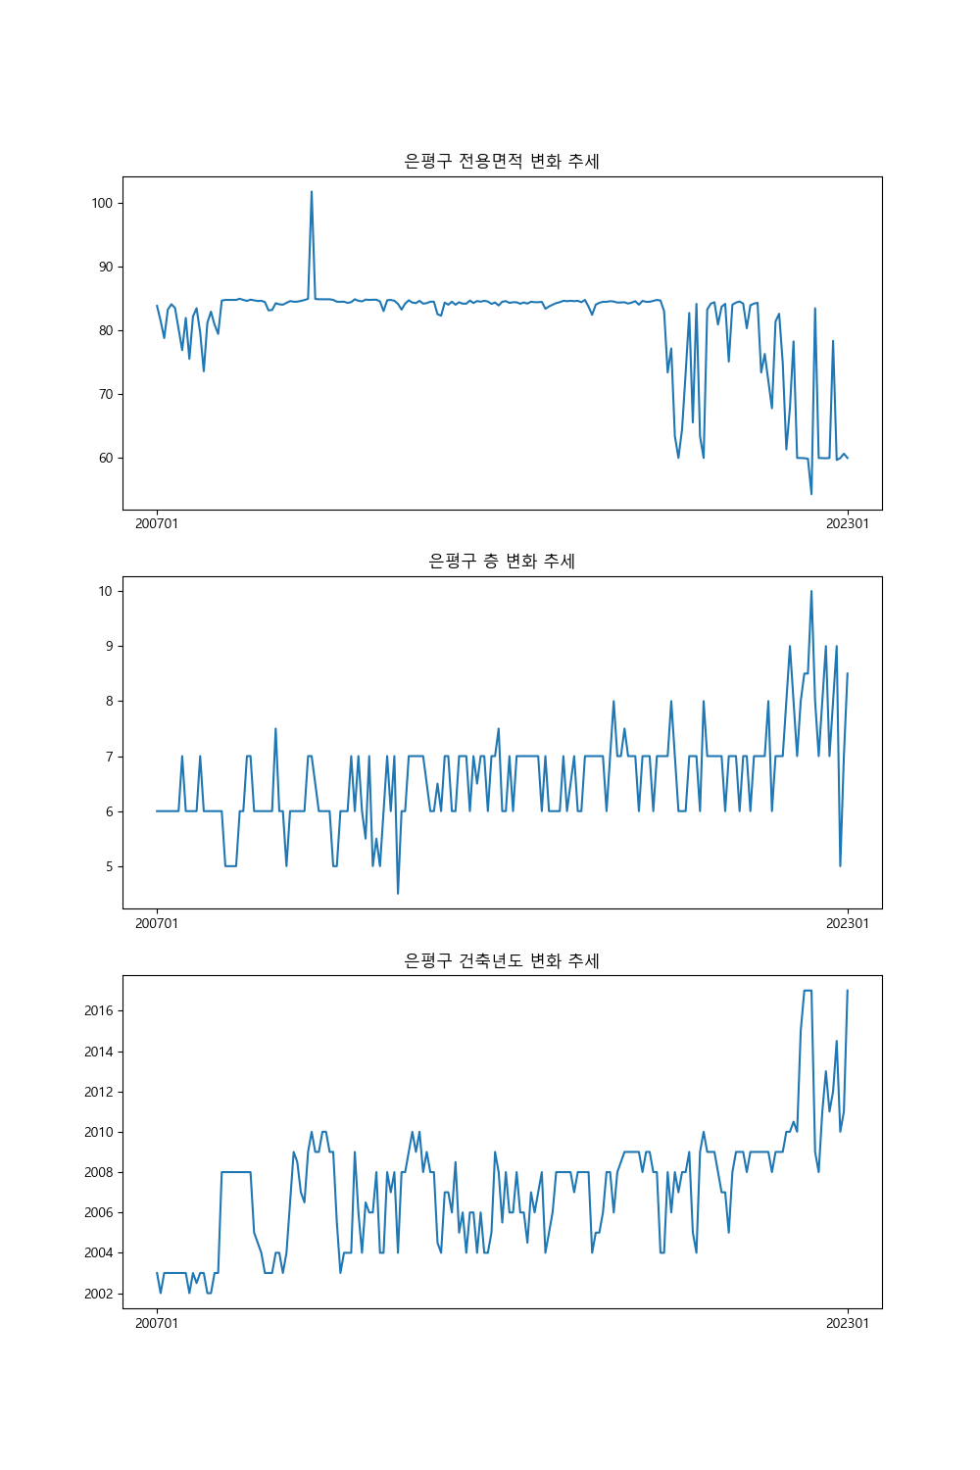
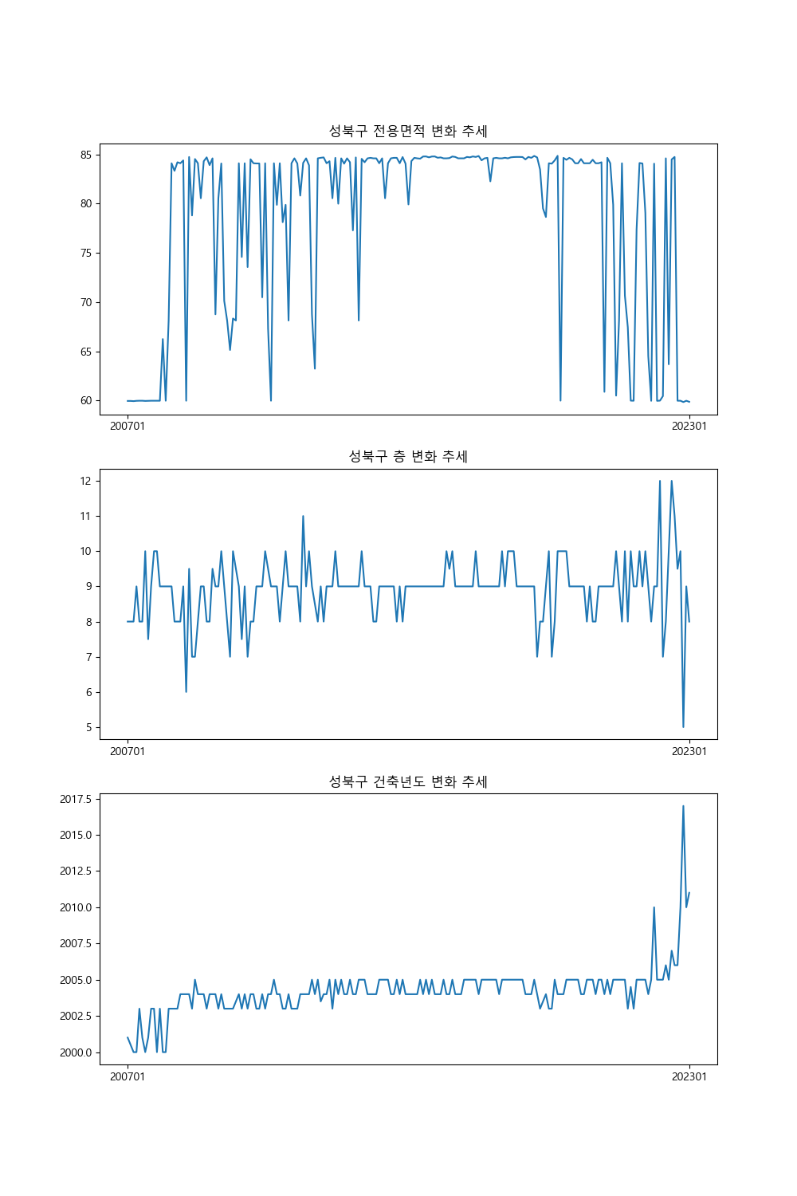
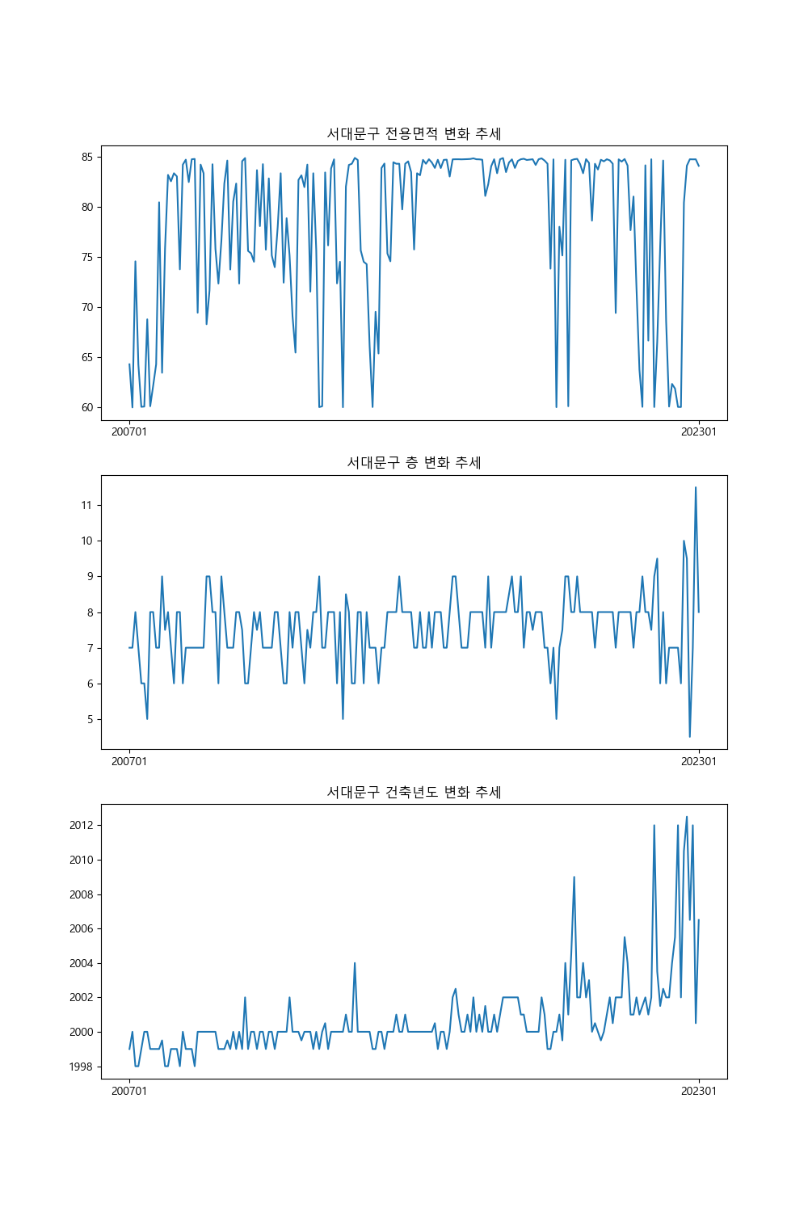
2024 서울시 구별 평단가 예측하기
'전용면적', '층', '건축년도', 'KOSPI', '미국달러', '일본엔', '유로', ’KOSDAQ', '계약월'
▪그래프 변화 : 전용면적(감소 또는 유지), 층(일정한 중간값으로 유지), 건축년도(상승하는 추세)
전용면적은 그래프의 변화 추세를 보았을때 최고치 단계를 유지 혹은 비슷하게 흘러가는 모습
층변화는 일정한 중간값정도로 유지되는모습
건축년도는 상승하는추세
▪중랑구
▪은평구
▪성북구
▪서대문구
18페이지는 19페이지의 정보를 얻기위해 임의로 넣어줄 변수의 값을 예측해본것이고 이 시각그래프를 통해 중앙값 혹은 평균에 가까운 값을 넣어주었다.

Slide 19
2024 서울시 구별 평단가 예측하기
▪사용 데이터 : 2024년 예측 데이터
▪2024년 1월 예측 데이터 (평균값)
'전용면적', '층', '건축년도', 'KOSPI', '미국달러', '일본엔', '유로', ’KOSDAQ', '계약월' = ’구마다 상이‘, ‘구마다 상이‘, ‘구마다 상이‘, 2380, 1301, 9.92, 1397.85,827.69 , 1
▪중랑구 [45, 8.86, 2003.26,2380, 1301, 9.92, 1397.85,827.69 , 1]
▪성북구 [77.269,9.539,2005.4,2380, 1301, 9.92, 1397.85,827.69 , 1]
 | 2023 | 2024
전용면적 | 69.286400 | 감소 = 45
층 | 8.864286 | 유지 = 8.86
건축년도 | 2001.261905 | 증가 = 2003.26
 | 2023 | 2024
전용면적 | 77.269716 | 유지 = 77.269
층 | 9.539216 | 유지 = 9.539
건축년도 | 2003.441176 | 증가= 2005.4
▪은평구 [73.86,7.26, 2007,2380, 1301, 9.92, 1397.85,827.69 , 1]
▪서대문구 [81,8.327496,2002.5848,2380, 1301, 9.92, 1397.85,827.69 , 1]
 | 2023 | 2024
전용면적 | 78.869703 | 감소 = 73.86
층 | 7.266246 | 유지 = 7.26
건축년도 | 2005.116464 | 증가 = 2007
 | 2023 | 2024
전용면적 | 77.136663 | 유지 = 77.136
층 | 8.327496 | 유지 = 8.327496
건축년도 | 2000.584828 | 증가 = 2002.5848

Slide 20
2024 서울시 구별 평단가 예측하기
▪2024년 1월 구별 평균 예상 면적당 가격
 | 2023 (만원) | 2024 (만원) | 증감
중랑구 | 827.83 | 982.11 | 155만원
성북구 | 1094.74 | 1003.58 | 91만원
은평구 | 989.96 | 861.47 | 128만원
서대문구 | 1094.74 | 1012.91 | 82만원
▪사용 데이터 : 2024년 예측 데이터
▪2024년 1월 구별 평균 예상 면적당 가격
중랑구 : 144만원 증가
2023: 827.8349638964355 | 2024: 971.11072264
성북구 : 91만원 감소
2023: 1094.741526632982 | 2024: 1003.5845354
은평구 : 128만원 감소
2023: 989.9590754464555 | 2024: 861.47323838
서대문구 : 82만원 감소
2023: 1094.741526632982 | 2024: 1012.90696159
[전용면적, 층, 건축년도]는 그래프 변화를 통한 예측
[kospi, 미국달러, 일본엔, 유로]는 예측 사이트를 이용
[kosdaq]은 가장 최근 코스닥정보를 이용

Slide 21
결론
03
데이터 분석 결과 정리
결론 및 향후 과제
Notes:
결론입니다
빠르게 결과 정리 다시 보고 지나가겠습니다.<다음페이지>

Slide 22
결론 및 향후 과제
분석 결과, 서울시 아파트 매매가와 연관이 있을 것으로 예상한 데이터 중에서 연관성이 높은 변수들을 알아낼 수 있었고, 회귀 분석을 통해 매매가 예측 모델을 학습시켰다.
아쉬운 점은 우리가 생각한 요인 이외에도 집값 변동에 영향을 미치는 요인들은 많기 때문에, 서울시 내에 있는 지역들 각각의 특성을 잘 반영하지 못한 것 같다. 다른 영향 요인을 더 구했더라면 더 정확한 데이터 예측을 할 수 있었을 것이다. 또한, 전처리 과정에서 월평균 데이터로 정리를 함으로써 데이터의 양이 현저히 줄어들었기에, 추후에는 일평균 데이터로 변환을 하여 분석을 진행해보아야 할 것이다.
변수들을 대입했을 때의 매매가 예측 모델을 만들 수 있었기에, 적당한 매입 시기까지 알기 위해서는 더 정확한 미래 예측 데이터들을 독립변수에 넣고 회귀 모델을 돌려보면 앞으로의 집값 변동을 예측 할 수 있을 것이라고 판단된다.

Slide 23
팀원 소개 및 느낀점
04
팀원 역할
느낀점
Notes:
다음으로는 팀원 소개 및 느낀점입니다.

Slide 24
팀원 역할 및 느낀 점
느낀 점
수업 시간에 배운 이론들을 적용해봄으로, 전체적인 분석 과정을 이해하는데 도움이 되었다. 아직 완벽히 이해한 것은 아닌 것 같지만,,, 내용을 듣기만 할 때보다 조금 정리가 된 것 같다.
확실히 수업시간에 배우기만 하는것보다 실전으로 적용해보니 데이터 전처리 과정이나 데이터를 구할때 각 변수들을 이용해 어떤 결과가 나오는지 분석할 수 있어서 좋은 경험이 된 것 같다.
데이터를 수집하고 전처리하는 과정에서
원 데이터를 기준으로 보다 나은 결과를
만들어 내는 것이 중요하며 모델을 학습
하는데 있어 더 많은 고민이 필요할 것 같다.
프로젝트를 처음 시작할 땐 갈 길도 멀고 막막했는데, 팀원과 같이 협력하여 하나씩 차근차근 해나가다보니 이렇게 성과를 낼 수 있었다.
김영경
김창균
▪데이터 수집
▪데이터 설계
▪데이터 분석 및 시각화
▪ppt 제작
▪데이터 수집
▪데이터 설계
▪데이터 분석 및 시각화
▪ppt 제작
송찬의
신진섭
▪데이터 수집
▪데이터 설계, 의견 조율
▪데이터 분석 및 시각화
▪ppt 제작
▪데이터 수집
▪데이터 설계
▪데이터 분석 및 시각화
▪ppt 제작

Slide 25
Q&A
THANK YOU!
DATA ANALYSIS POWERPOINT
Team ‘K2S2’

